Slide 1
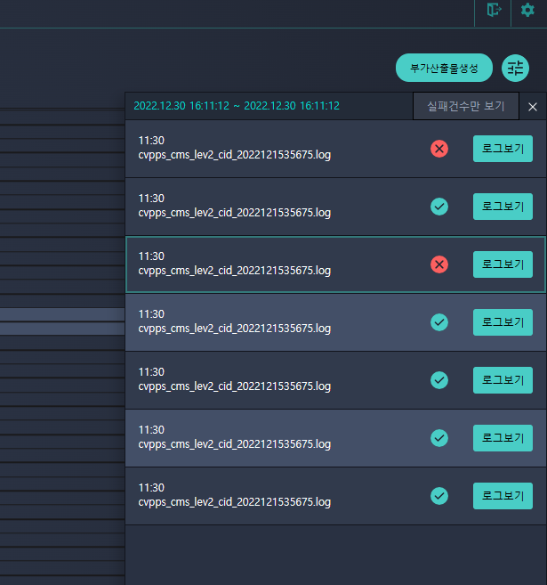
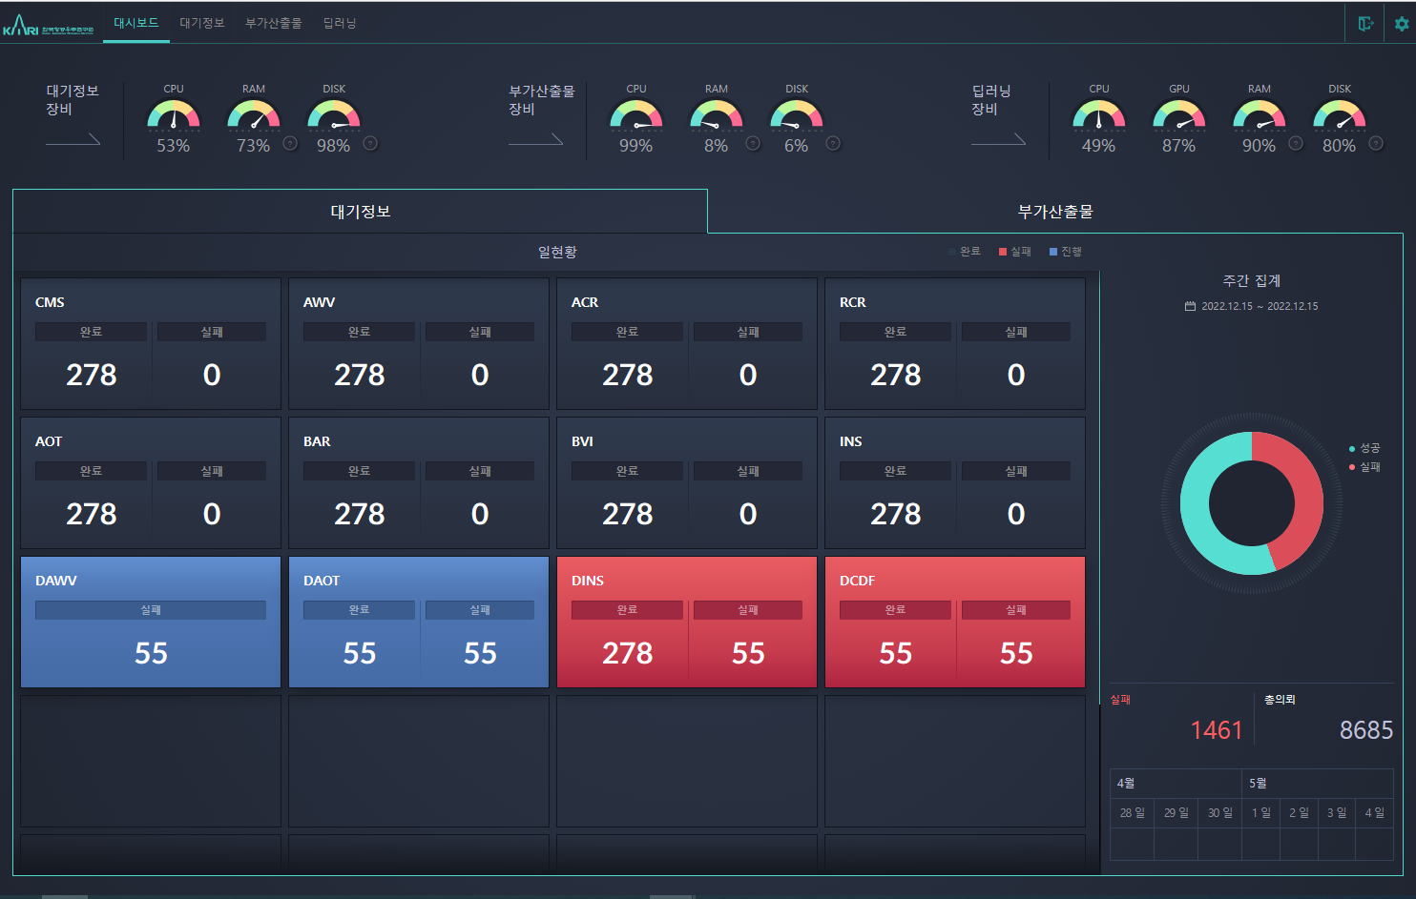
1
탭 전환 시 부드럽게 처리 1번 처럼 처리해주면 되겠음
완료 상태 블럭들 그림자 없음
실패 나 진행 블록처럼 그림자 표시 하단 빈 블록은 지금 그대로
페이지 내 모든 스크롤
이모양으로 변경

Slide 2
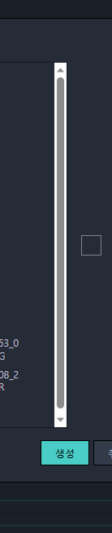
전페이지 스크롤 모양을 모두
대쉬보드에 있는 스크롤 모양으로 변경

Slide 3
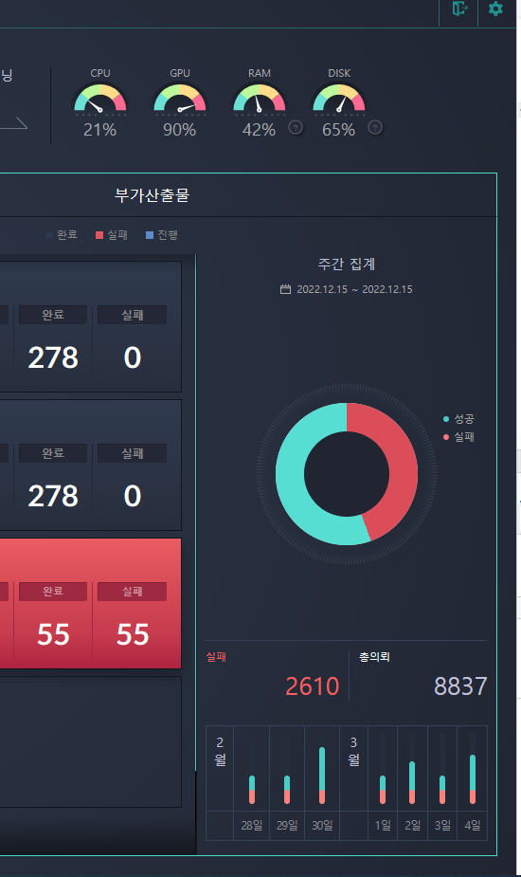
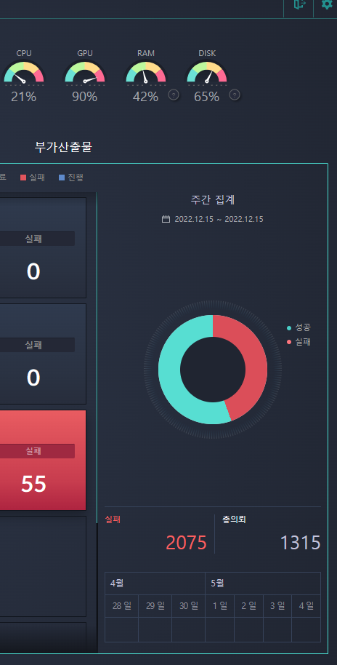
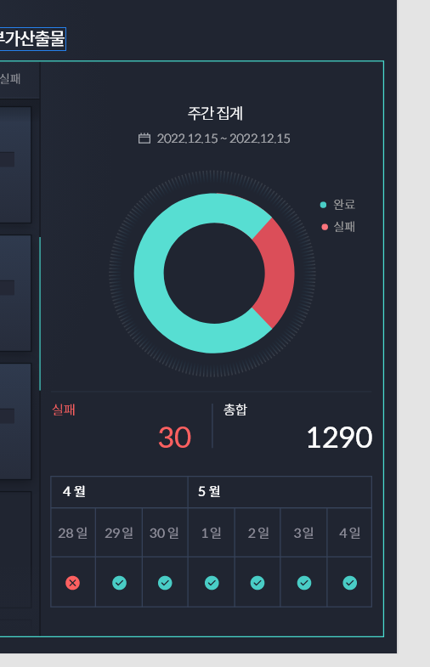
디자인 원본
원형 그래프 조금 더 키워주세요
탭 변경 할때마다
흔들림
대기정보에[서 부가산출물 탭으로로 전환 시 서로 위치를 맟춰 주세요 서로 위치가 들쑥 날쑥 하면 안됨
아마 하단 테이블 1번 2번 3번
높이값을 늘려서
맞추면 될거 같음
1
2
3

Slide 4
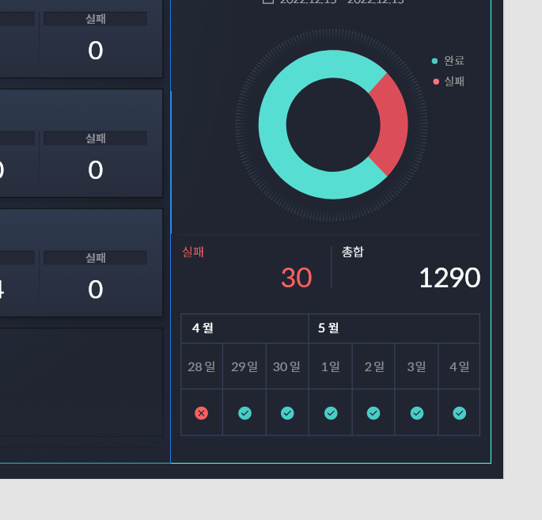
테이블 안에 상태 아이콘 빠져있음

Slide 5
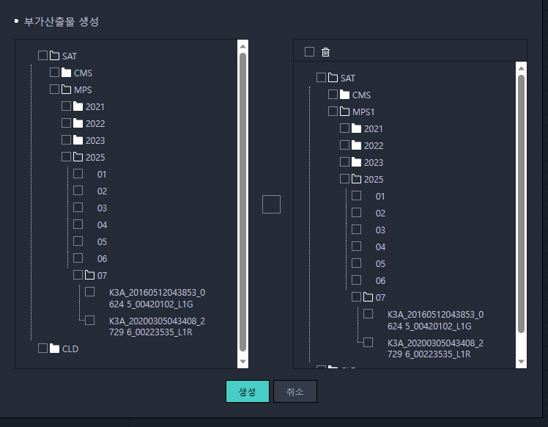
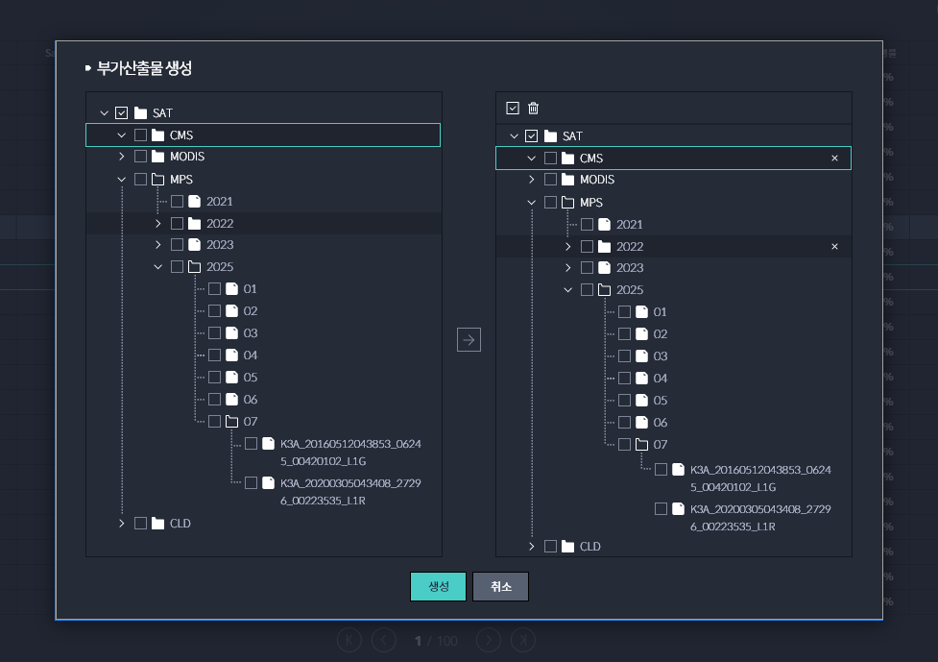
화살표나 일부 아이콘이 안보임
고객사나 내 컴에서도 안보임 크롬 최신버전임
디자인 웝본

Slide 6
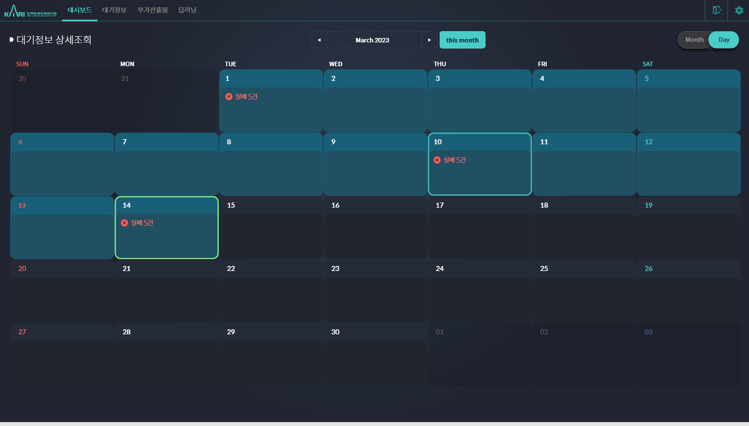
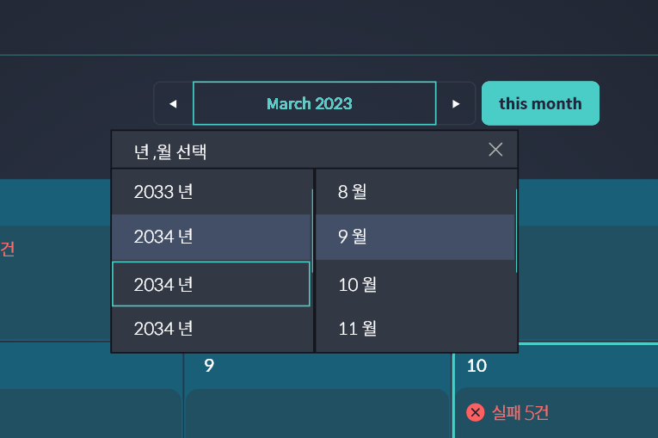
이전달로 이동
클릭 시
직접선택 창 추가
다음달로 이동

Slide 7
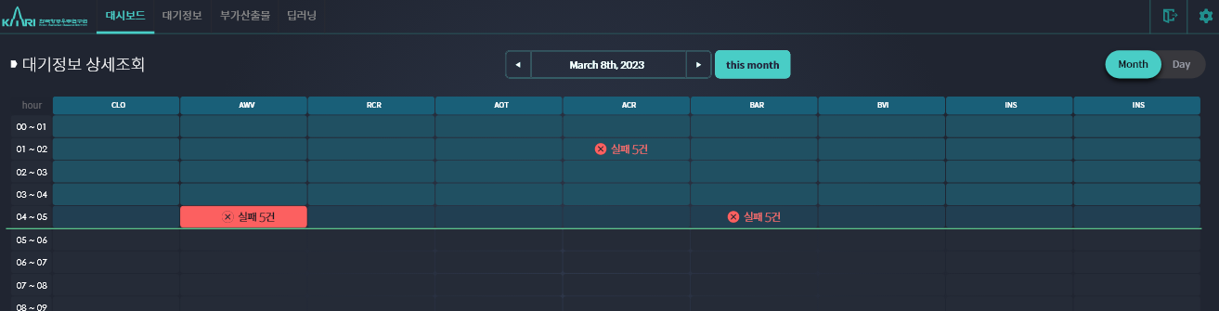
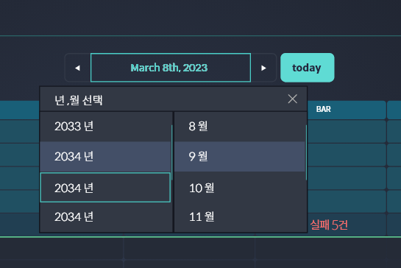
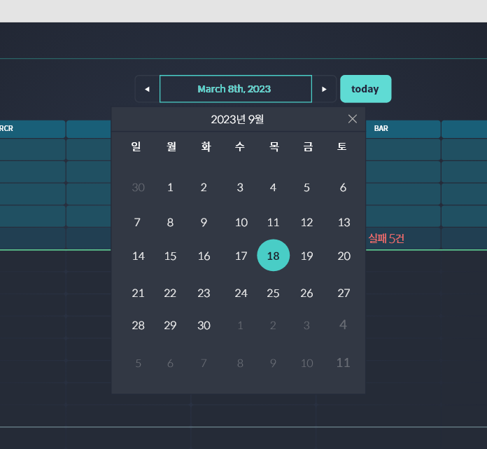
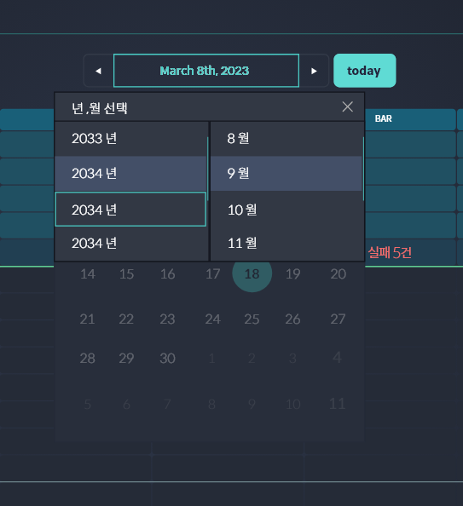
클릭 시 년,월 선택창 열림
1
일 선택 창 열린상태에서 다시 년월 선태하려면 1번 영역 클릭 , 년 월 선택창이 위로 뜬다 뒤에있는 일 선택창은 딤드처리
년 월 선택 후
창 닫으면
일 선택 창 노출

Slide 8
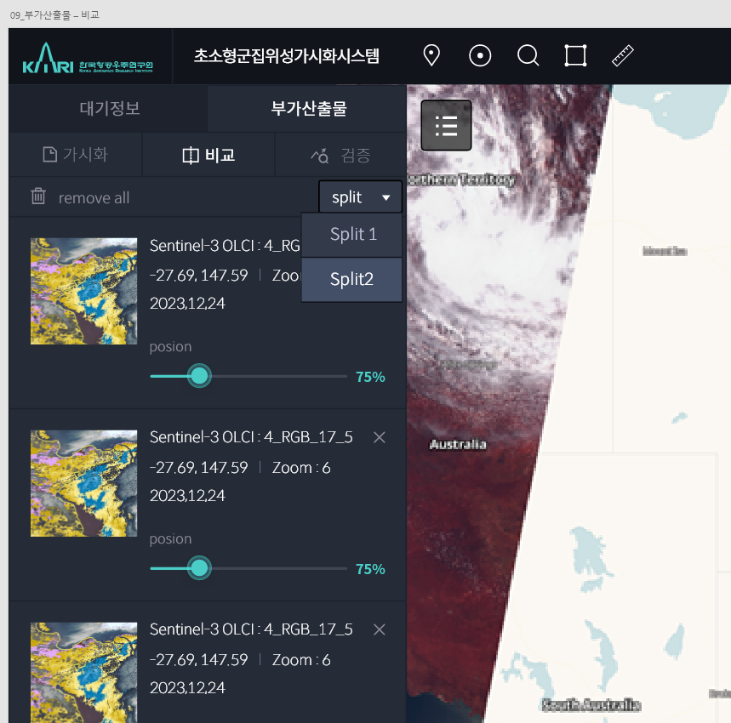
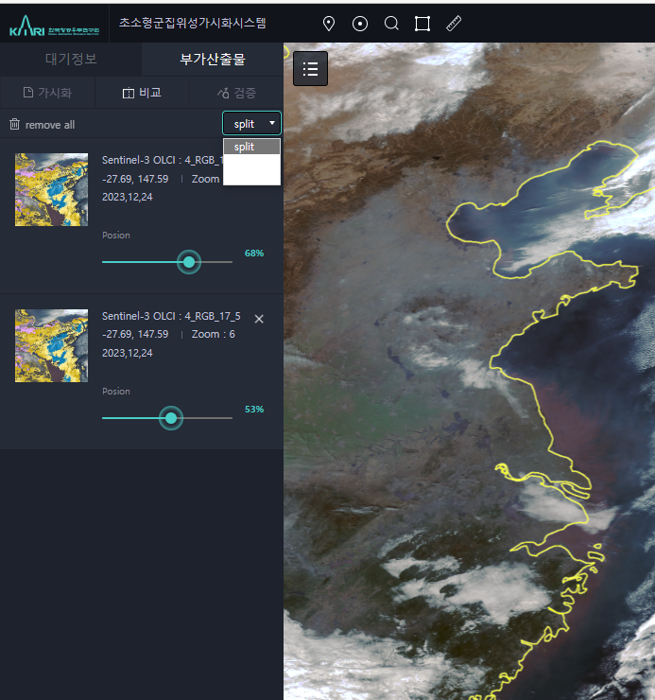
이렇게 수정

Slide 9
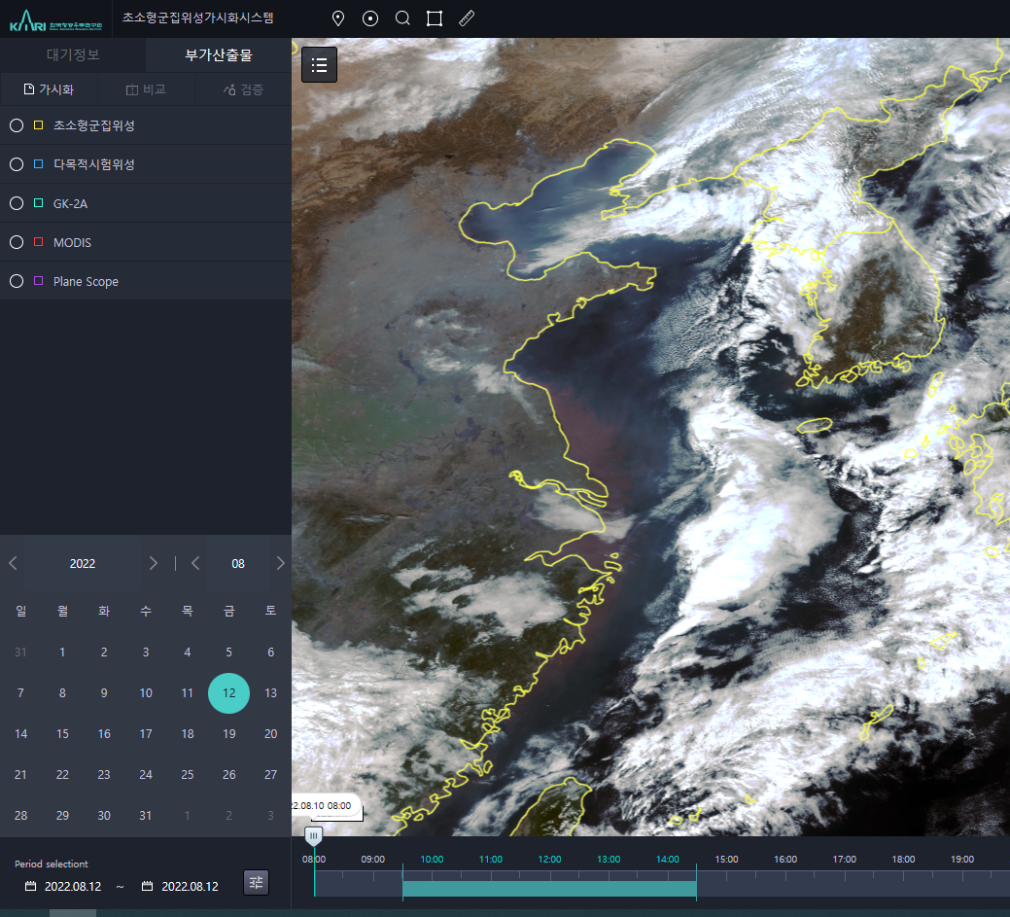
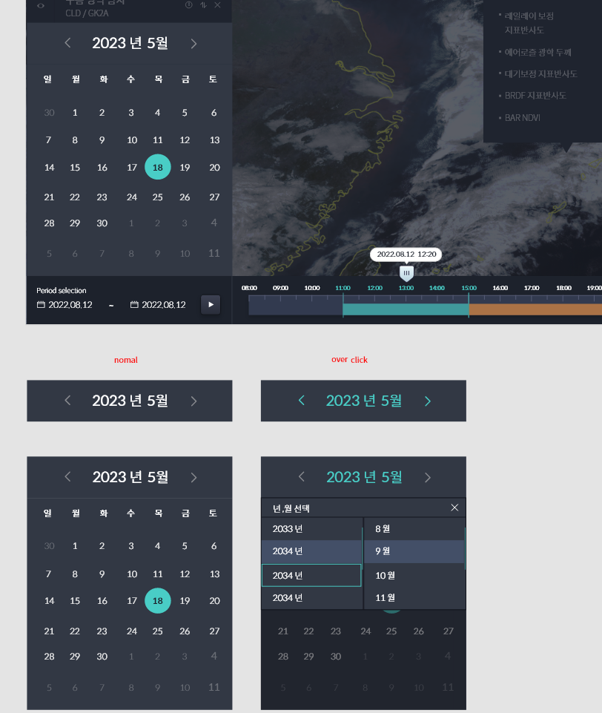
수정
7페이지 참조
날짜 배열이 5행 일떄도있고 6행일 때도있는데 6행으로 모두 고정 통일, 월별로 들쑥 날쑥 하다고 함
딤드처리

Slide 10
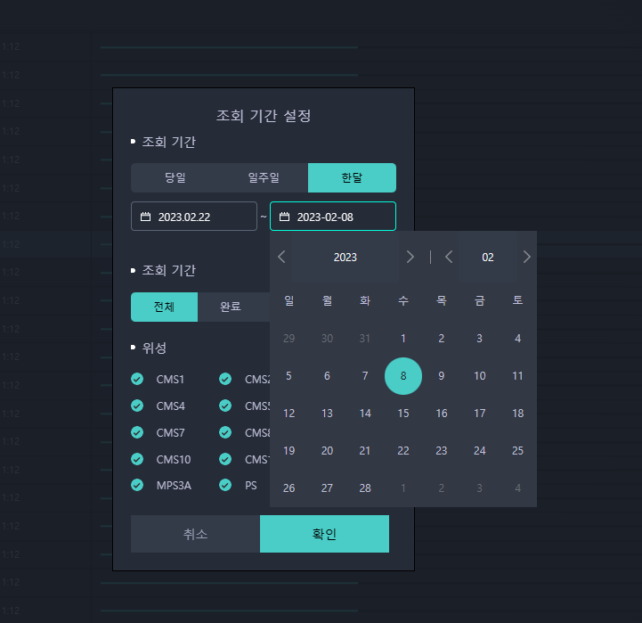
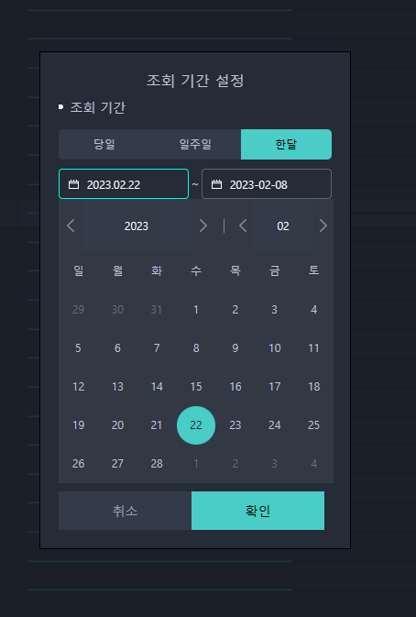
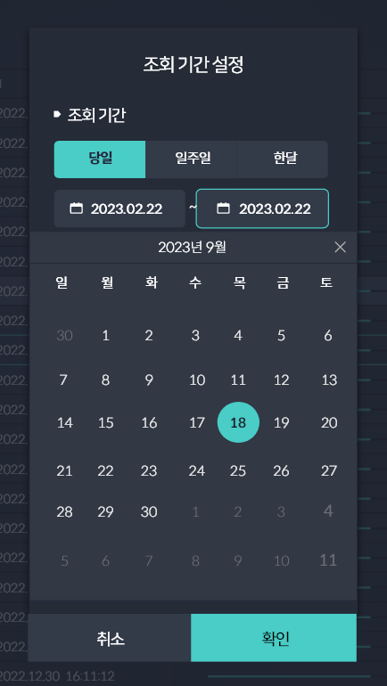
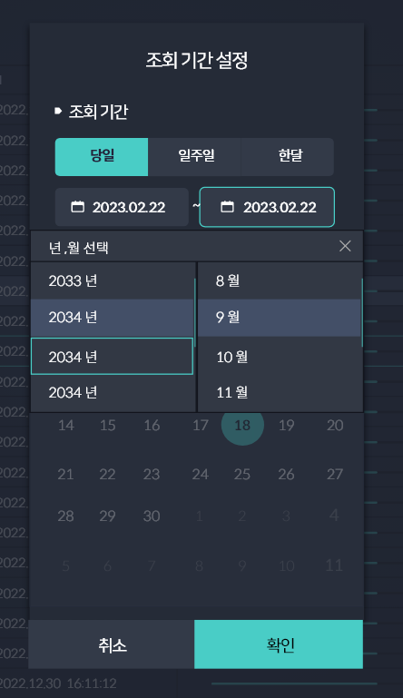
7페이지 참조
왼쪽쪽 정렬 아니고
오른쪽 그림처럼 창가운데 정렬

Slide 11
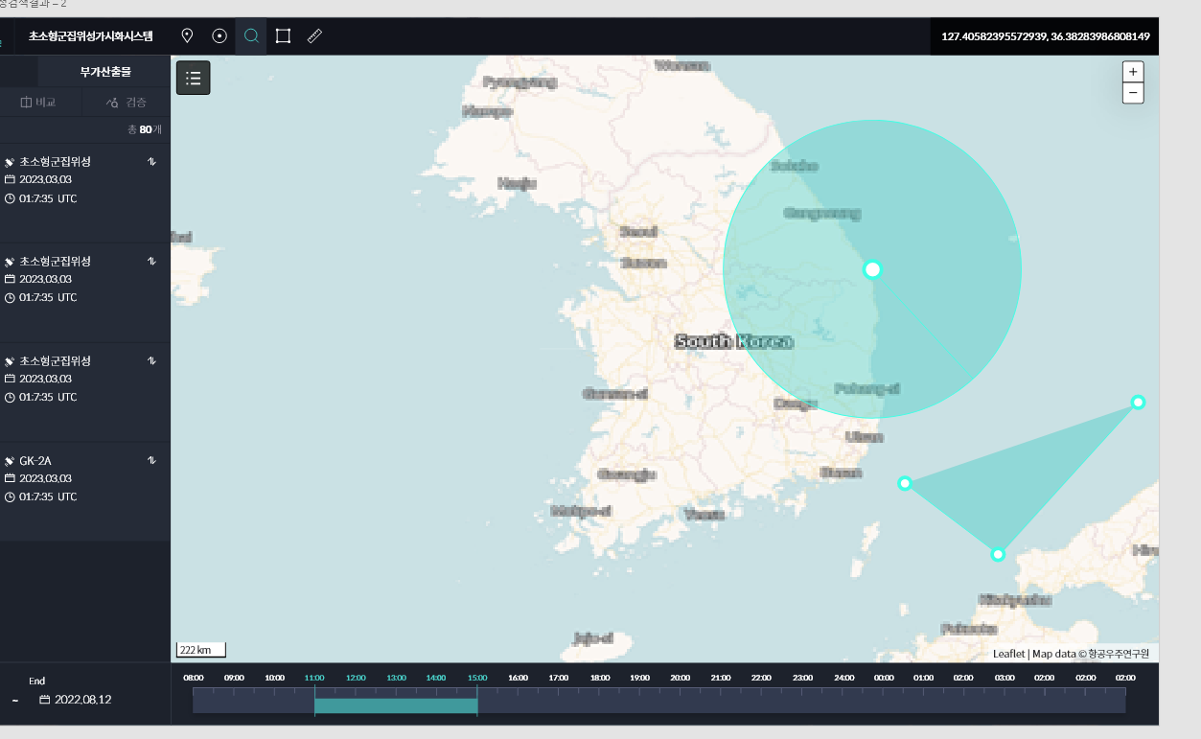
퍼블로 만들어 주셔요
개발자분이 CSS 값 필요하다고 합니다.

